Slide 1
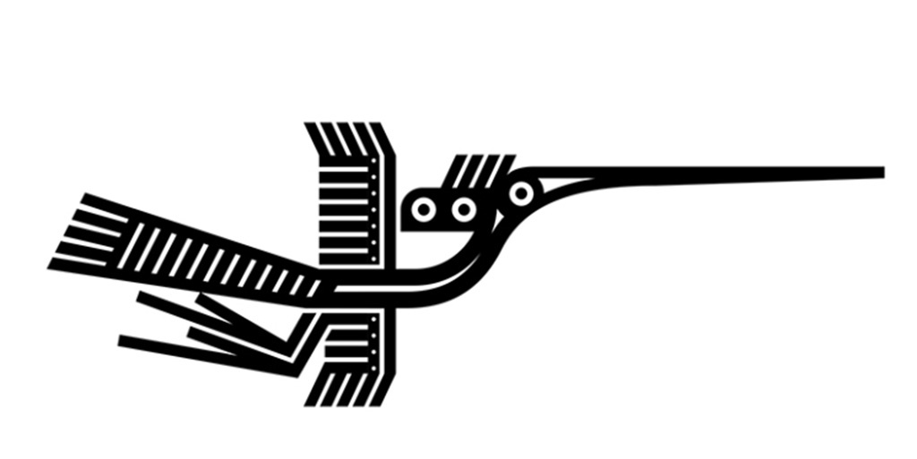
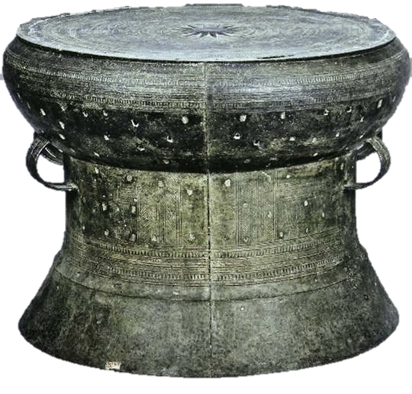
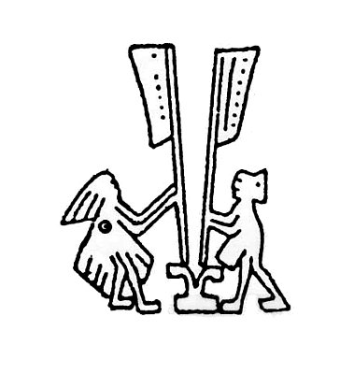
KTUTS
Tập đọc
Trống đồng Đông Sơn
KTUTS
Notes:
Bài hát: Nổi trống lên các bạn ơi – Nhạc sĩ: Phạm Tuyên HS có thể hát khởi động trước khi vào bài học

Slide 2
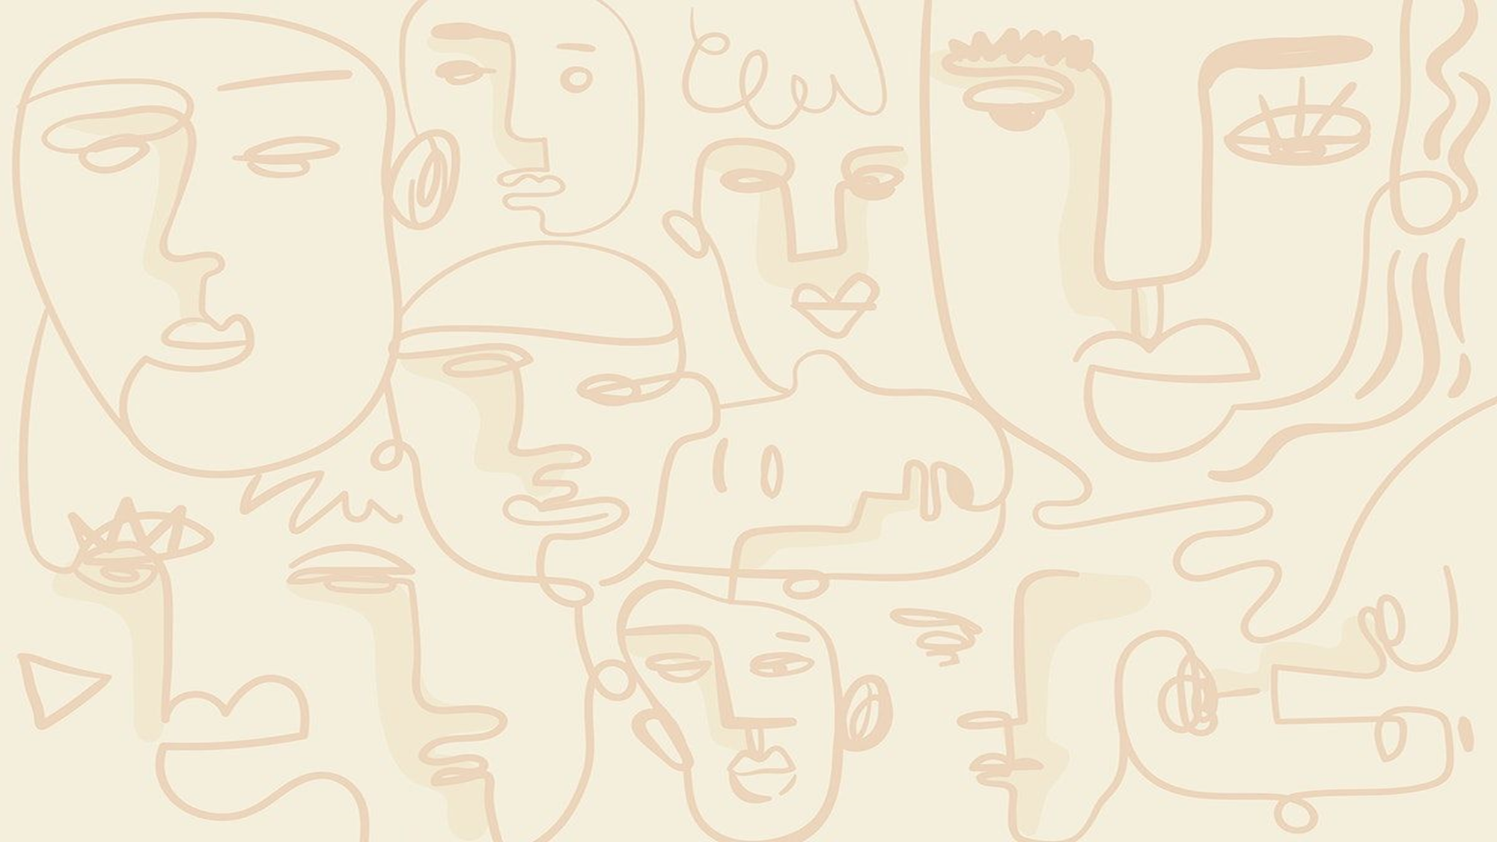
Trống đồng Đông Sơn
Niềm tự hào chính đáng của chúng ta trong nền văn hóa Đông Sơn chính là bộ sưu tập trống đồng hết sức phong phú.
Trống đồng Đông Sơn đa dạng không chỉ về hình dáng, kích thước mà cả về phong cách trang trí, sắp xếp hoa văn. Giữa mặt trống bao giờ cũng có hình ngôi sao nhiều cánh tỏa ra xung quanh. Tiếp đến là những hình tròn đồng tâm, hình vũ công nhảy múa, chèo thuyền, hình chim bay, hươu nai có gạc,...
Nổi bật trên hoa văn trống đồng là hình ảnh con người hòa với thiên nhiên. Con người lao động cầm vũ khí bảo vệ quê hương và tưng bừng nhảy múa mừng chiến công hay cảm tạ thần linh,... Đó là con người thuần hậu, hiền hòa, mang tính nhân bản sâu sắc. Bên cạnh và xung quanh con người đầy ý thức làm chủ ấy là những cánh cò bay lả bay la, những chim Lạc, chim Hồng, những đàn cá lội tung tăng,... Đó đây, hình tượng ghép đôi muông thú, nam nữ còn nói lên sự khát khao cuộc sống ấm no, yên vui của người dân.
Theo NGUYỄN VĂN HUYÊN

Slide 3
CHIA ĐOẠN
ĐOẠN 1:
Từ đầu …. đến hươu, nai có gạc.
ĐOẠN 2:
Phần còn lại.

Slide 4
Trống đồng Đông Sơn
Niềm tự hào chính đáng của chúng ta trong nền văn hóa Đông Sơn chính là bộ sưu tập trống đồng hết sức phong phú.
Trống đồng Đông Sơn đa dạng không chỉ về hình dáng, kích thước mà cả về phong cách trang trí, sắp xếp hoa văn. Giữa mặt trống bao giờ cũng có hình ngôi sao nhiều cánh tỏa ra xung quanh. Tiếp đến là những hình tròn đồng tâm, hình vũ công nhảy múa, chèo thuyền, hình chim bay, hươu nai có gạc,...
Nổi bật trên hoa văn trống đồng là hình ảnh con người hòa với thiên nhiên. Con người lao động cầm vũ khí bảo vệ quê hương và tưng bừng nhảy múa mừng chiến công hay cảm tạ thần linh,... Đó là con người thuần hậu, hiền hòa, mang tính nhân bản sâu sắc. Bên cạnh và xung quanh con người đầy ý thức làm chủ ấy là những cánh cò bay lả bay la, những chim Lạc, chim Hồng, những đàn cá lội tung tăng,... Đó đây, hình tượng ghép đôi muông thú, nam nữ còn nói lên sự khát khao cuộc sống ấm no, yên vui của người dân.
Theo NGUYỄN VĂN HUYÊN

Slide 5
GIẢI NGHĨA TỪ
Văn hóa Đông Sơn: nền văn hóa của một thời kì lịch sử cổ xưa, được xác định trên cơ sở những di vật tìm được ở Đông Sơn, Thanh Hóa.
Hoa văn: hình trang trí trên đồ vật.
Vũ công: người biểu diễn nhảy múa, diễn viên múa.
Chim Lạc, chim Hồng: những loài chim được coi là biểu tượng của dân tộc ta.

Slide 6
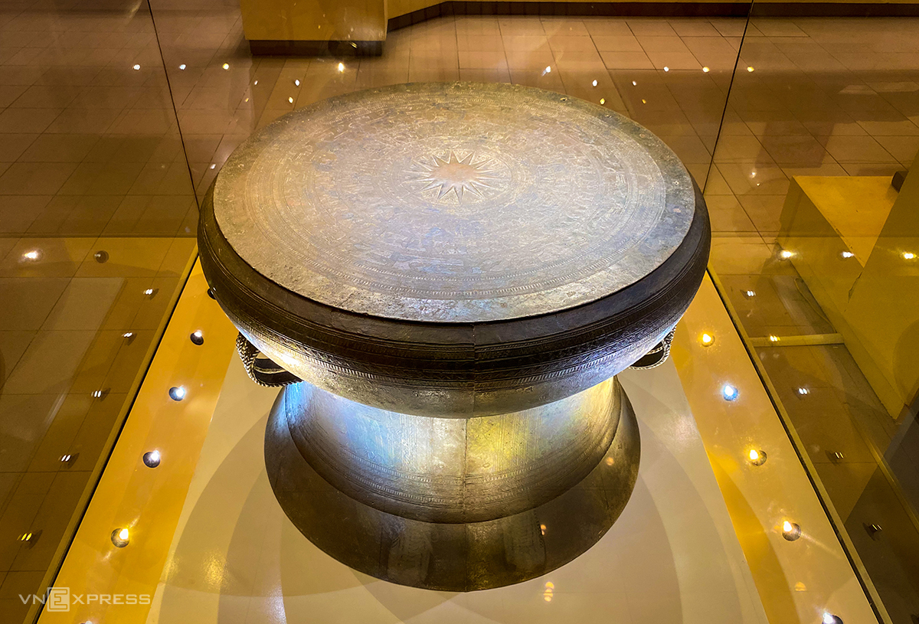
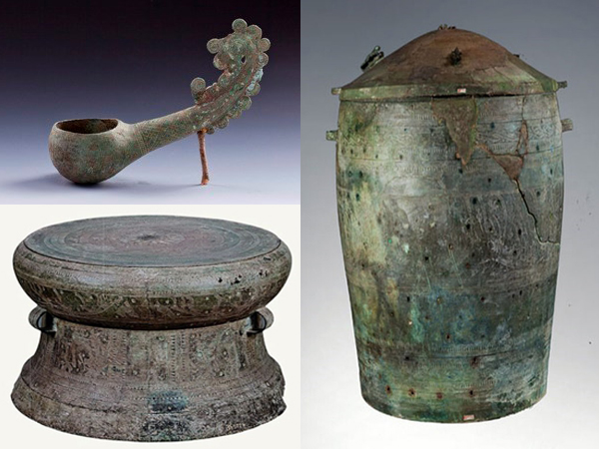
Văn hóa Đông Sơn: nền văn hóa của một thời kì lịch sử cổ xưa, được xác định trên cơ sở những di vật tìm được ở Đông Sơn, Thanh Hóa.

Slide 7
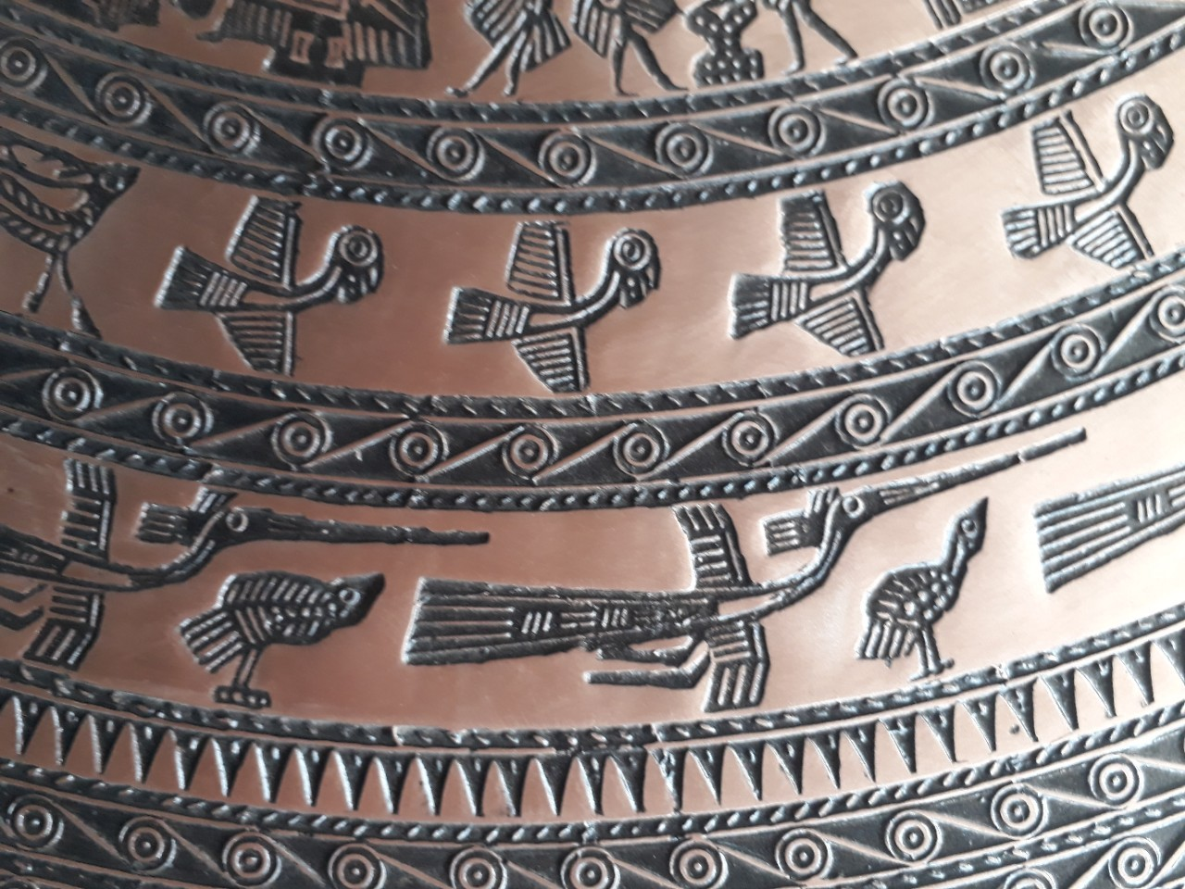
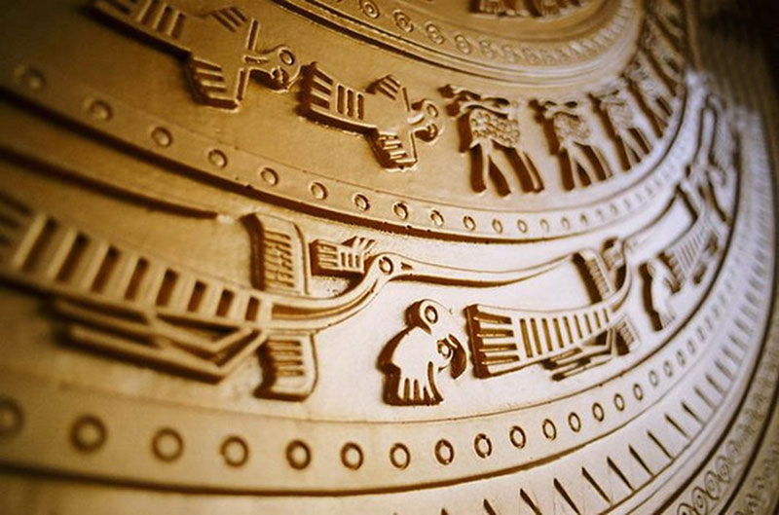
Hoa văn: hình trang trí trên đồ vật
Chim Lạc, chim Hồng:
những loài chim được coi là biểu tượng của dân tộc ta.

Slide 8
Luyện đọc từ
Đông Sơn
thuần hậu
muông thú
khát khao

Slide 9
Luyện đọc câu
Niềm tự hào chính đáng của chúng ta trong nền văn hóa Đông Sơn/ chính là bộ sưu tập trống đồng hết sức phong phú.
Con người lao động cầm vũ khí bảo vệ quê hương/ và tưng bừng nhảy múa mừng chiến công/ hay cảm tạ thần linh,...

Slide 10
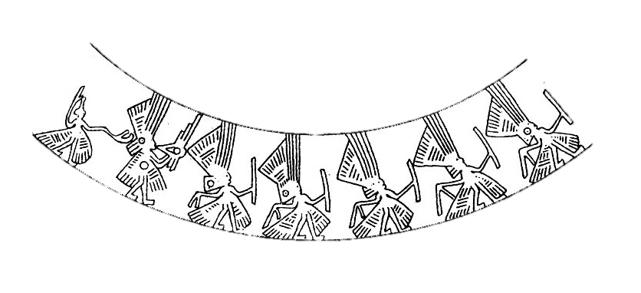
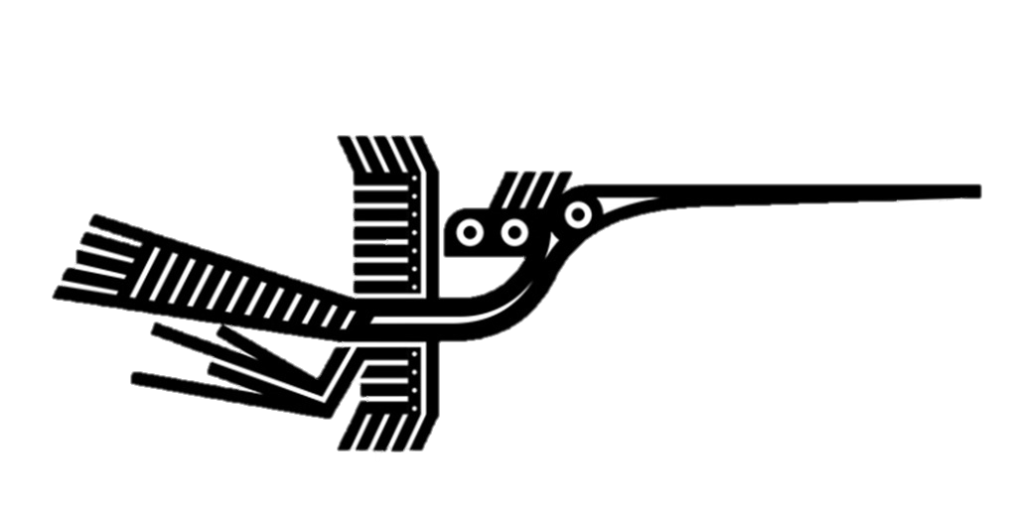
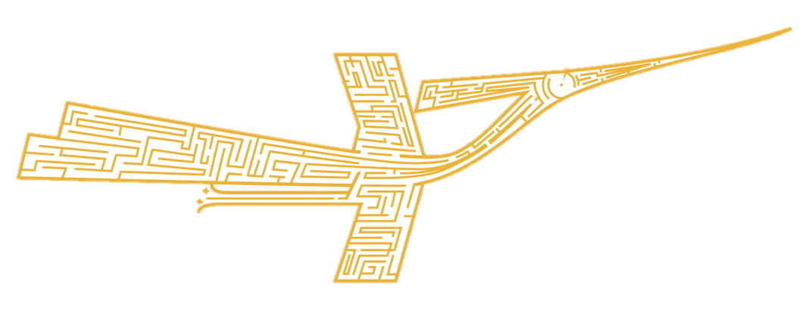
Trống đồng Đông Sơn đa dạng như thế nào?
Trống đồng Đông Sơn rất đa dạng. Chúng không chỉ khác nhau về hình dáng, kích thước mà còn khác nhau cả về phong cách trang trí, cách sắp xếp hoa văn.

Slide 11
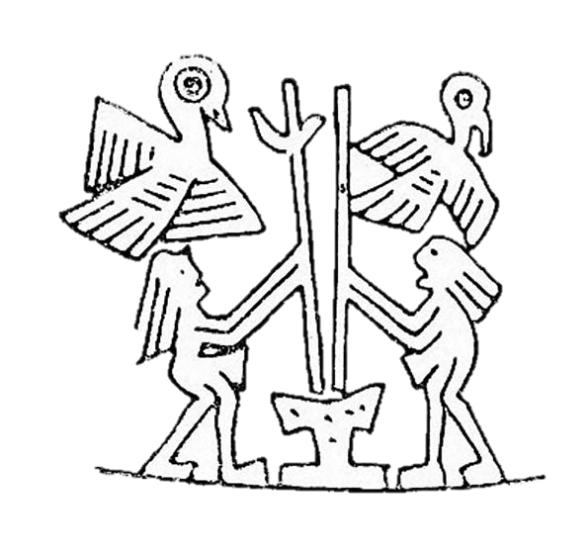
Những hoạt động nào của con người được miêu tả trên trống đồng?
Trên trống đồng, hình ảnh con người hòa với thiên nhiên được khắc họa nổi bật. Đó là những người đang lao động: đánh cá, săn bắn hoặc đang đánh trống thổi kèn, đang cầm vũ khí bảo vệ quê hương hoặc đang tưng bừng nhảy múa.

Slide 12
Vì sao hình ảnh con người chiếm vị trí nổi bật trên hoa văn trống đồng?
Hình ảnh con người chiếm vị trí nổi bật trên hoa văn trống đồng cho ta thấy: Khi làm ra trống đồng, dân tộc ta muốn thể hiện rõ ý thức làm chủ đất nước, ý thức lao động sáng tạo, ý thức hòa mình với thiên nhiên và niềm khao khát được sống hòa bình hạnh phúc.

Slide 13
Vì sao trống đồng là niềm tự hào chính đáng của người Việt Nam ta?
Trống đồng là niềm tự hào chính đáng của người Việt Nam ta vì đó là dấu tích ghi lại nền văn hóa lâu đời của dân tộc ta.

Slide 14
Nội dung bài đọc
Bộ sưu tập trống đồng Đông Sơn rất phong phú, đa dạng với hoa văn đặc sắc, là niềm tự hào của người Việt Nam chúng ta.

Slide 15
Luyện đọc diễn cảm
Nổi bật trên hoa văn trống đồng là hình ảnh con người hòa với thiên nhiên. Con người lao động, đánh cá, săn bắn. Con người đánh trống, thổi kèn. Con người cầm vũ khí bảo vệ quê hương / và tưng bừng nhảy múa mừng chiến công / hay cảm tạ thần linh,... Đó là con người thuần hậu, hiền hòa, mang tính nhân bản sâu sắc.

Slide 16
Dặn dò
1. Luyện đọc diễn cảm toàn bài
2. Chuẩn bị bài tiếp theo.

Slide 17
KTUTS
Chúc em
học tốt
KTUTS

